Slide 1

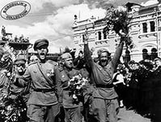
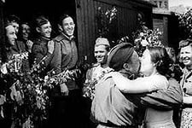

Подготовка к празднованию
70-летия Победы в городском округе Реутов
2014 – 2015 годы

Slide 2



ОРГАНИЗАЦИОННЫЕ МЕРОПРИЯТИЯ

Slide 3
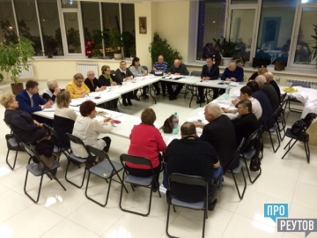
Вопросы подготовки к 9 мая были обсуждены на заседании Общественной палаты.

Slide 4
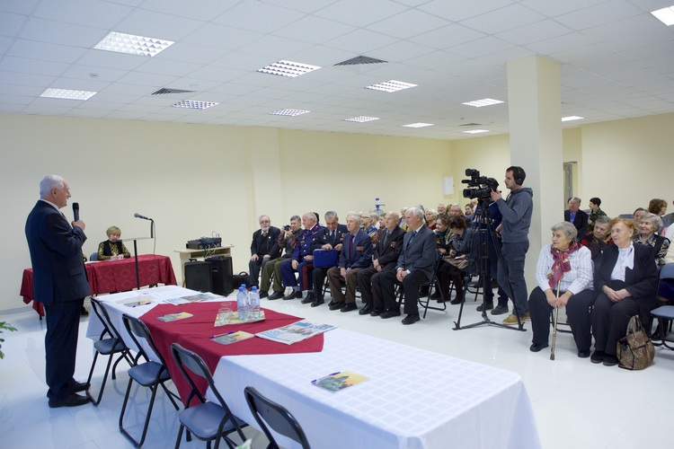
26 ноября состоялось итоговое заседание городского Совета ветеранов. Были подведены итоги работы в 2014 году и определены задачи по подготовке к 70-летию Победы.

Slide 5
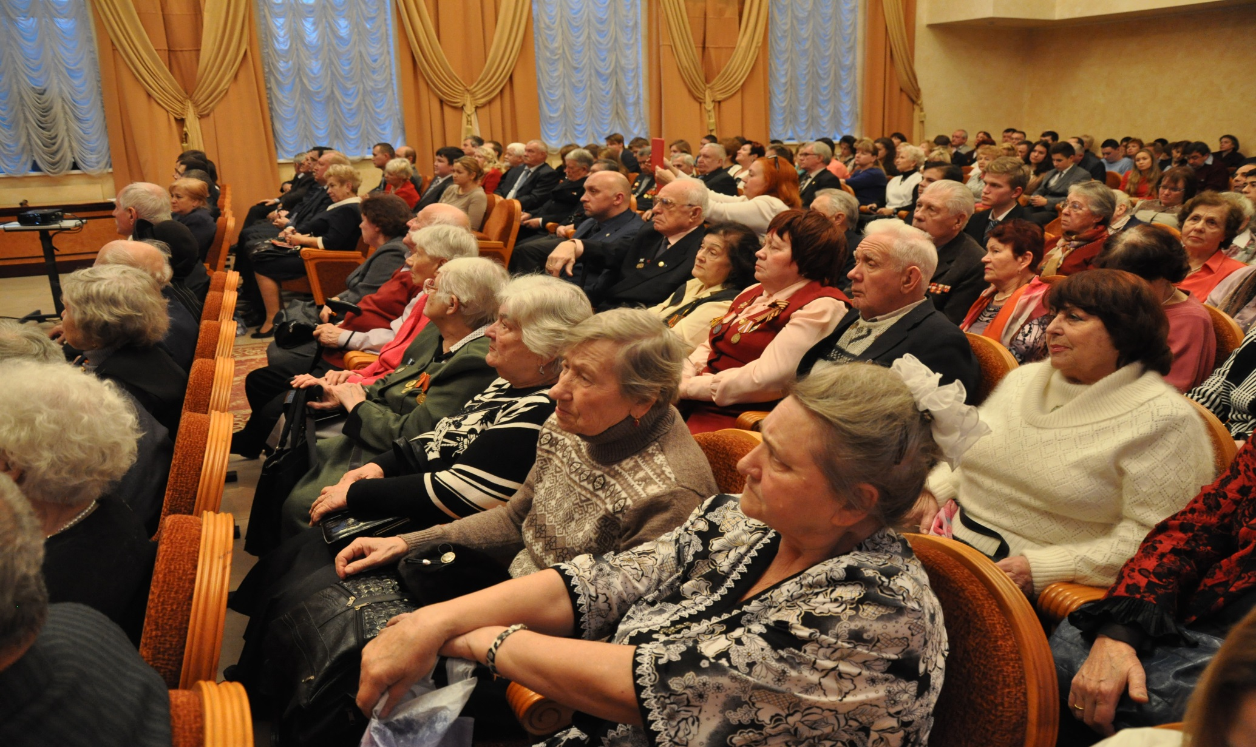
5 декабря в Реутово был дан старт городского социального проекта « Я помню и горжусь».

Slide 6
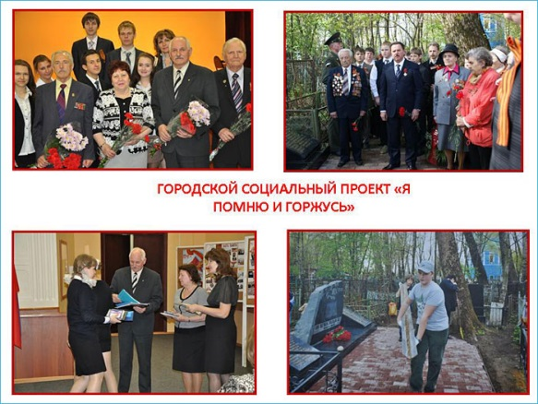
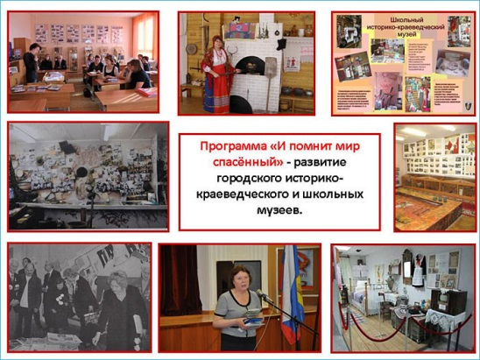
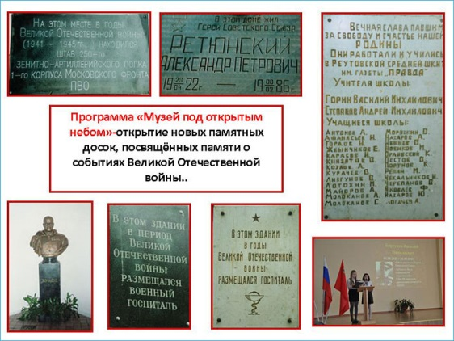
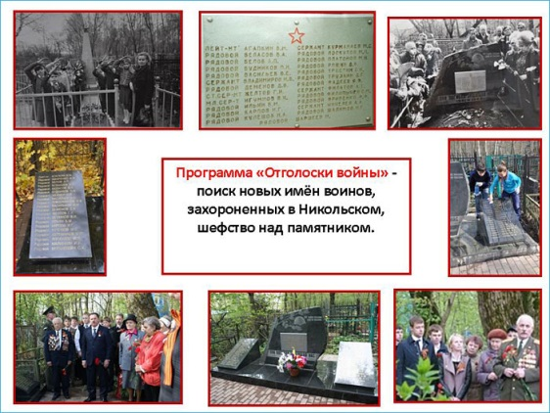
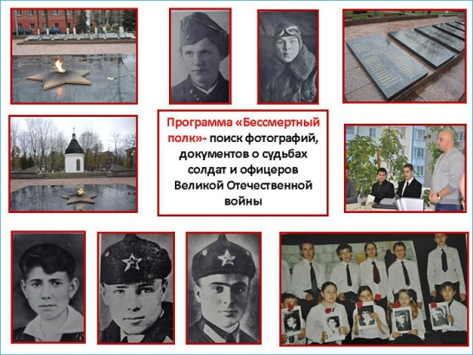
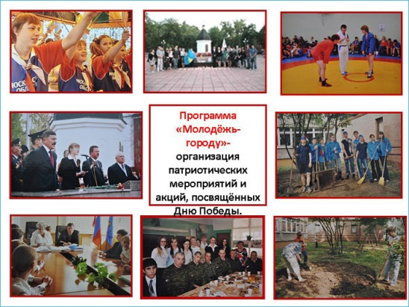
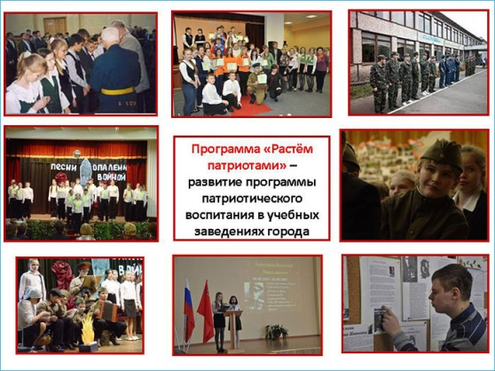
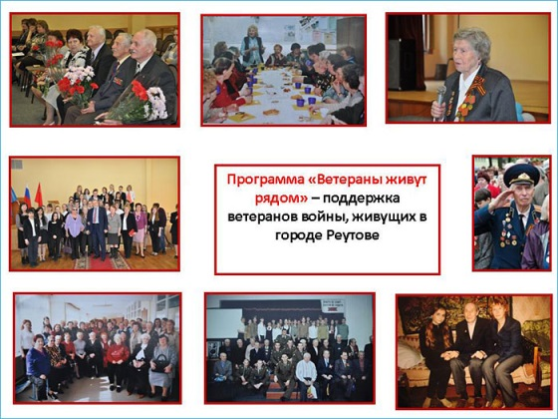
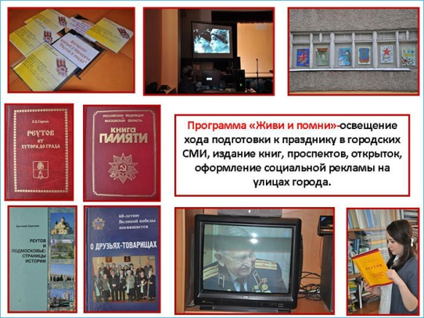
Городской социальный проект « Я помню и горжусь» включает в себя 9 программ, которые будут реализовываться к 9 мая.

Slide 7
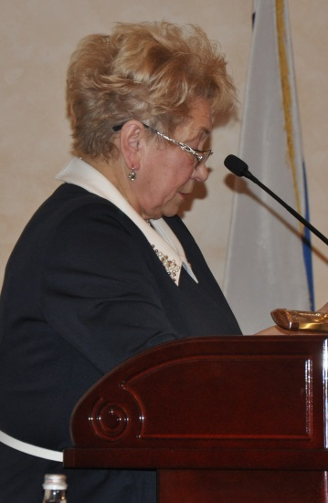
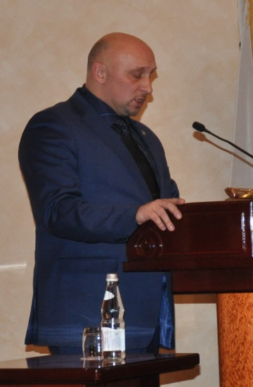
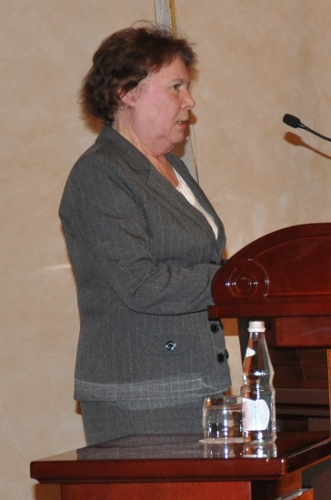
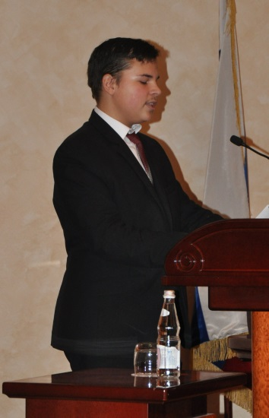
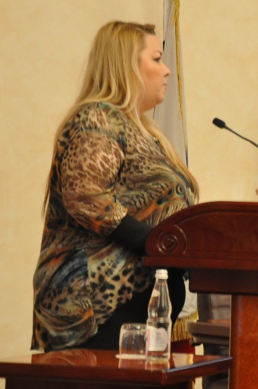
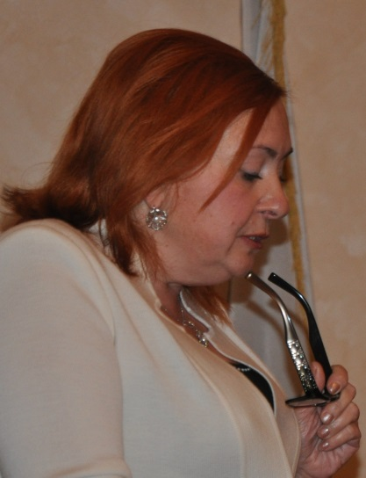
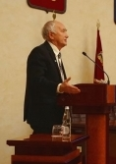
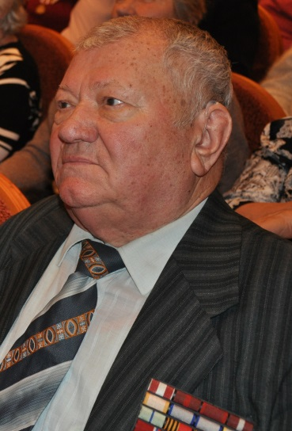
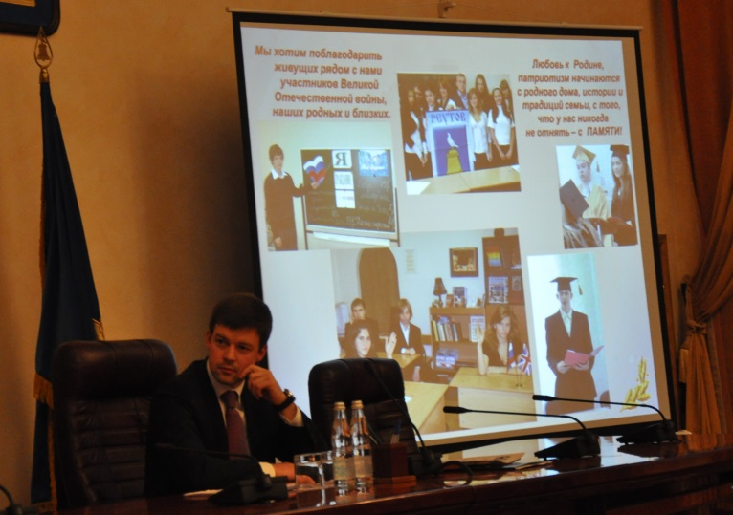
На конференции выступили представители городской общественности, был предложен ряд инициатив по подготовке к юбилею Победы.

Slide 8
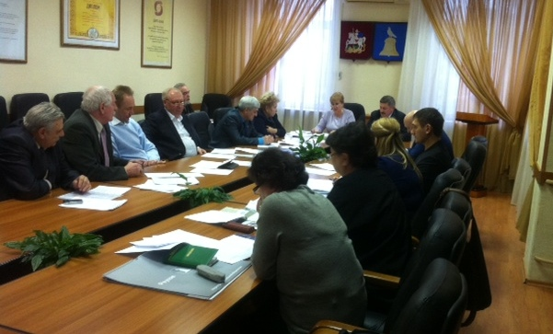
15 января прошло заседание организационного комитета празднования Дня Победы, на котором был утверждён план мероприятий, определены ответственные и сроки реализации.

Slide 9
2 февраля на заседании оргкомитета праздника были обсуждены вопросы реализации городских программ. На заседании присутствовали руководители учебных заведений города.

Slide 10
ОБЛАСТНЫЕ МЕРОПРИЯТИЯ

Slide 11
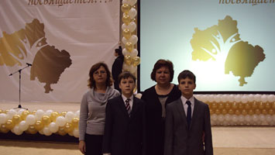
6 ноября в Одинцово были подведены итоги областного проекта «Родному Подмосковью посвящается». Ученики школы № 6 заняли 3 место с работой о памятниках и мемориальных досках Реутова и 3 место с работой по созданию сайта «Знаменитые люди Реутова». Руководители: Джурабаева Г.А. и Болотских Е.В.

Slide 12
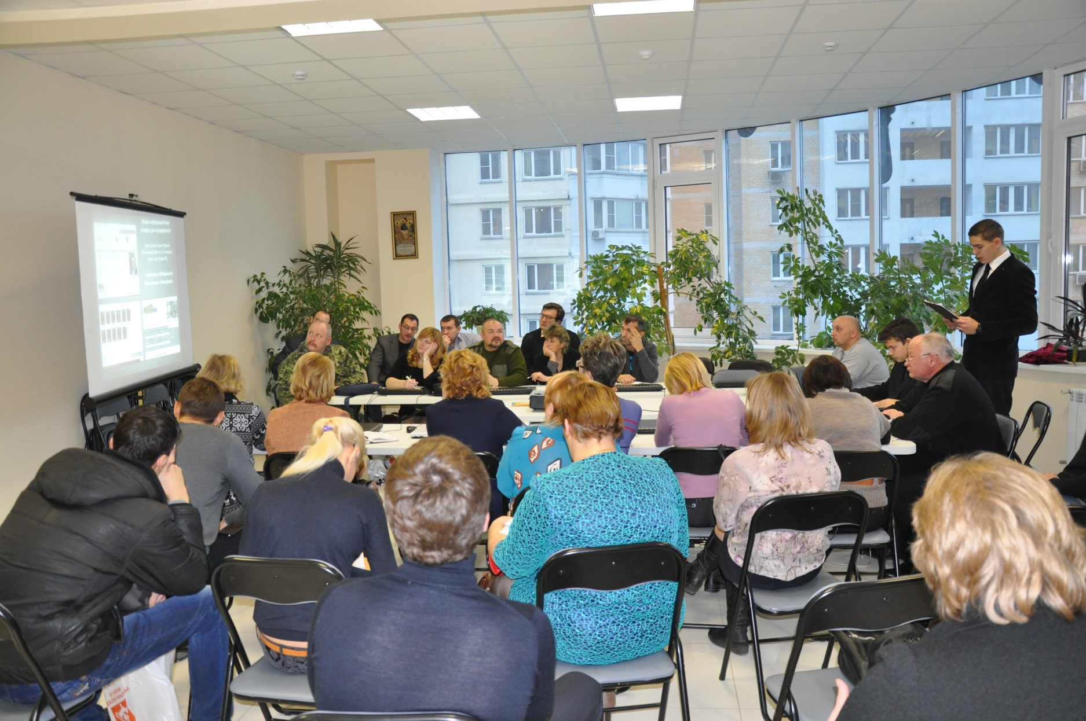
25 ноября в помещении фонда социальной поддержки населения прошло совещание руководителей патриотических объединений Московской области, на котором представители Реутова поделились опытом работы.

Slide 13
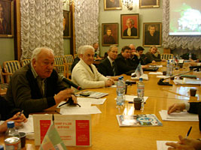
4 декабря делегация школы № 6 приняла участие в форуме « Всегда Великая Победа» в городе Москве в рамках проекта « Мир ради жизни».

Slide 14
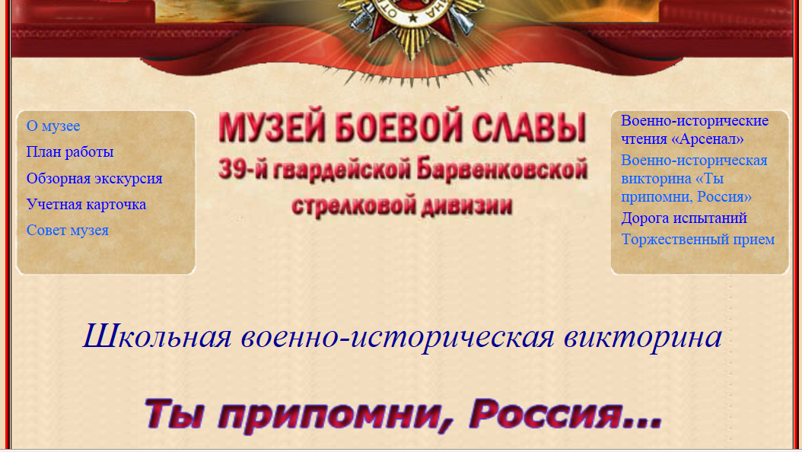
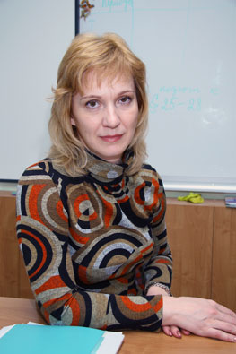
Шевцова Галина Петровна – учитель истории школы №7, была удостоена премии «Наше Подмосковье» за разработку военно-исторической викторины «Ты припомни, Россия…».

Slide 15
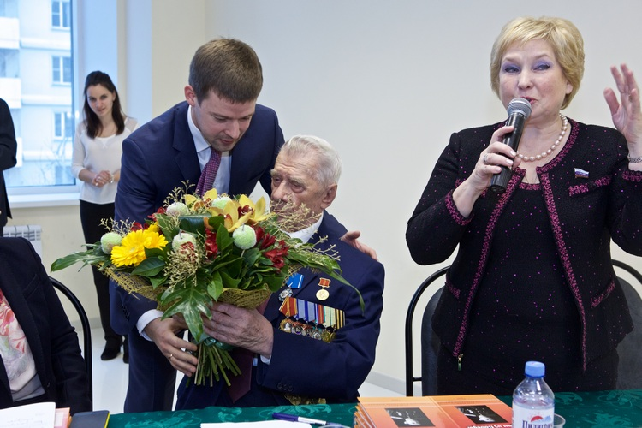
24 декабря в Реутове состоялось итоговое совещание председателей Советов ветеранов городов и районов Московской области. Прошла презентация книги «Родом из Победы» Виктора Азарова.

Slide 16
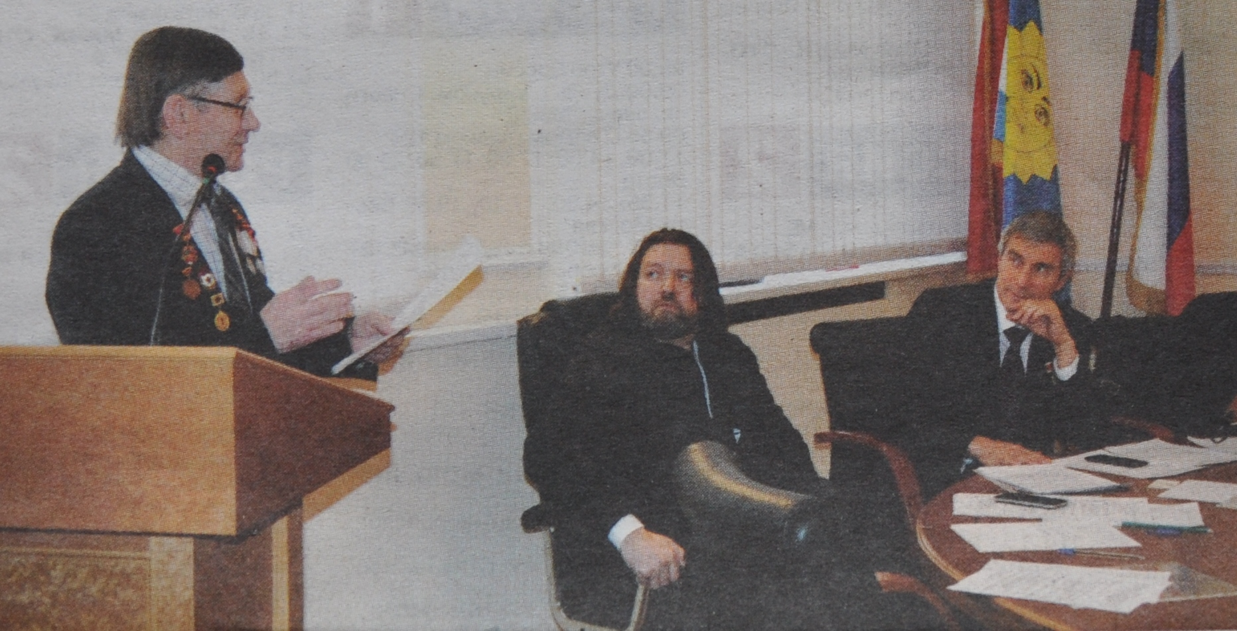
21 января в городе Истре состоялось заседание областной Общественной палаты, на котором выступили представители нашего города – Собко В.С. И Грачёв Г. Речь шла о народном ополчении и работе с молодёжью. Подготовлено обращение Реутовской Общественной палаты к Губернатору Московской области об увековечивании памяти ополченцев.

Slide 17
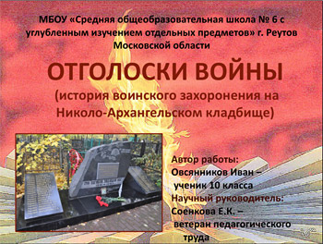
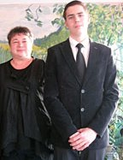
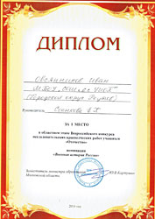
Ученик 10 класса школы № 6 Овсянников Иван занял 1 место в областном этапе Всероссийского конкурса исследовательских краеведческих работ «Отечество». С работой об истории воинского захоронения в Никольском. Руководитель проекта –Соенкова Е.К.

Slide 18
ГОРОДСКИЕ МЕРОПРИЯТИЯ

Slide 19
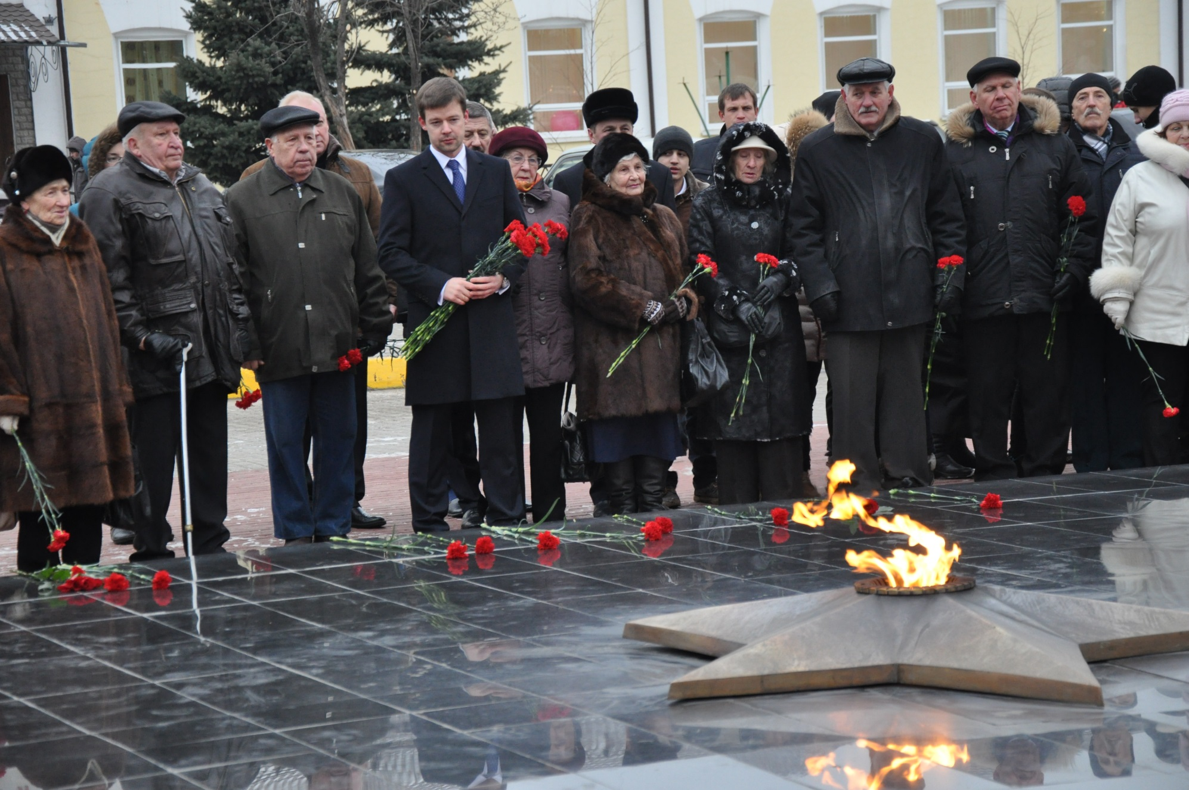
4 декабря состоялось возложение цветов к Вечному огню на городском Мемориале.

Slide 20
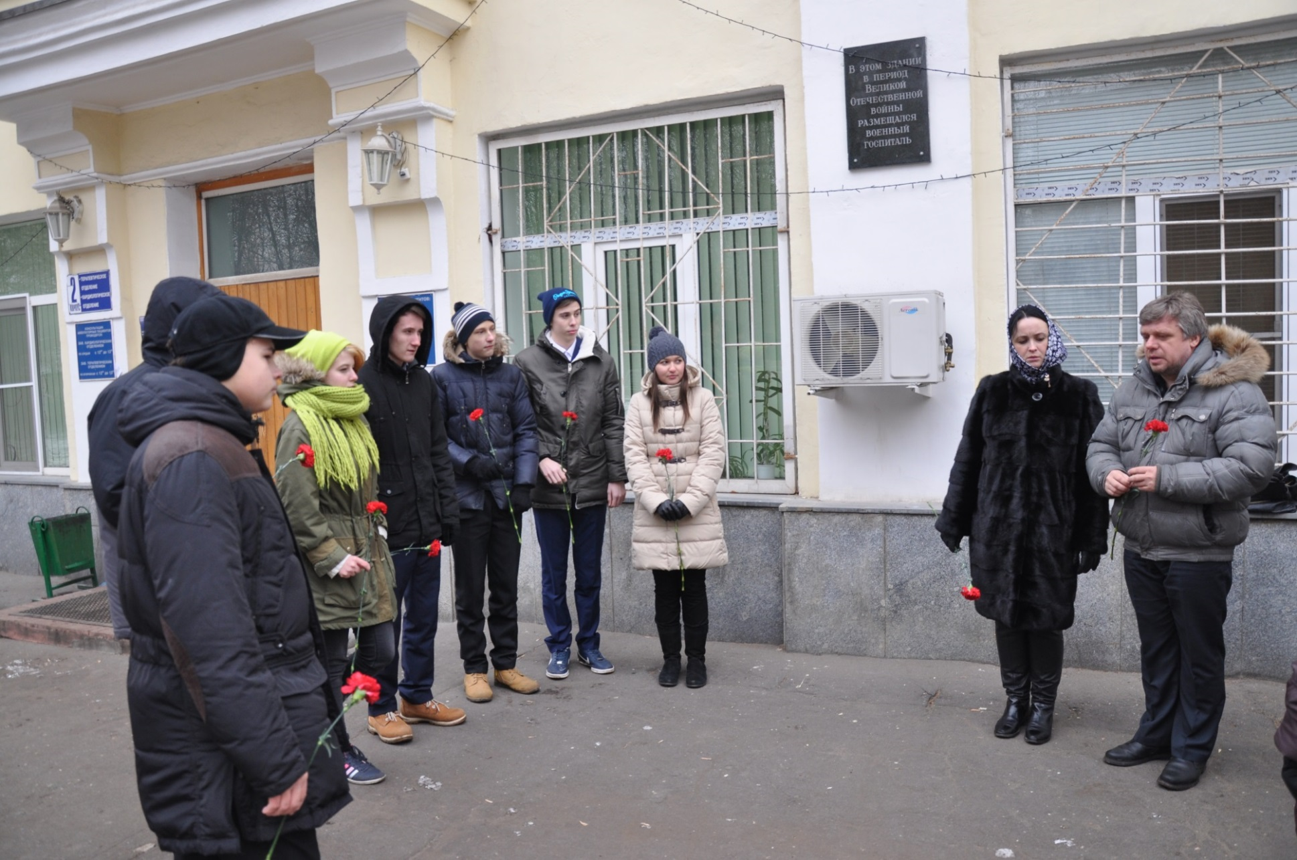
4 декабря в рамках патриотической акции «Память и благодарность» прошло возложение цветов к памятникам и мемориальным доскам города, связанным с событиями Великой Отечественной войны.

Slide 21
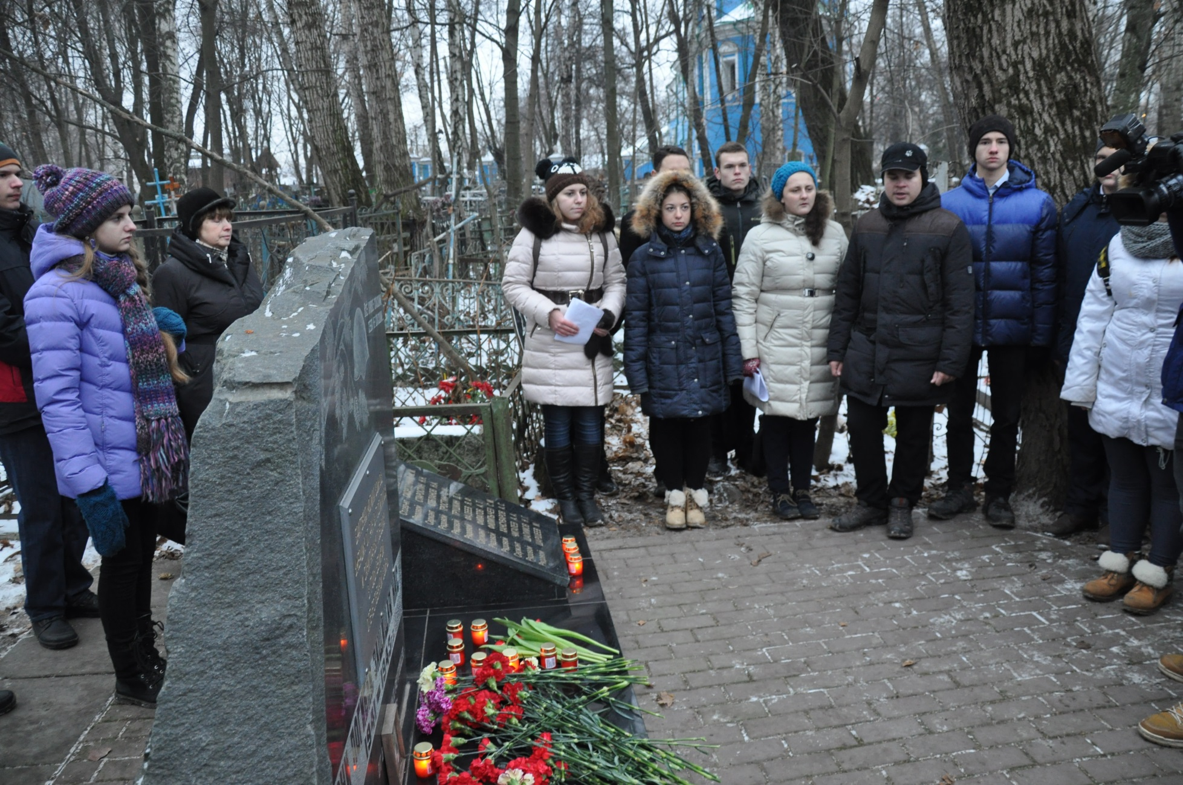
4 декабря в Никольском около могилы воинов, умерших в госпиталях в годы войны, прошёл митинг учеников школ Реутова и представителей общественности.

Slide 22
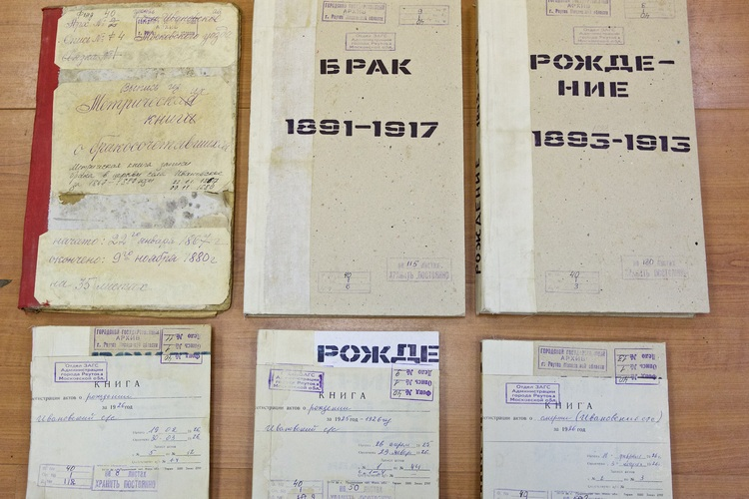
.
Своё 35-летие отметил городской архив. Самому старому документу в нём – 148 лет. Здесь хранятся и документы периода Великой Отечественной войны.

Slide 23
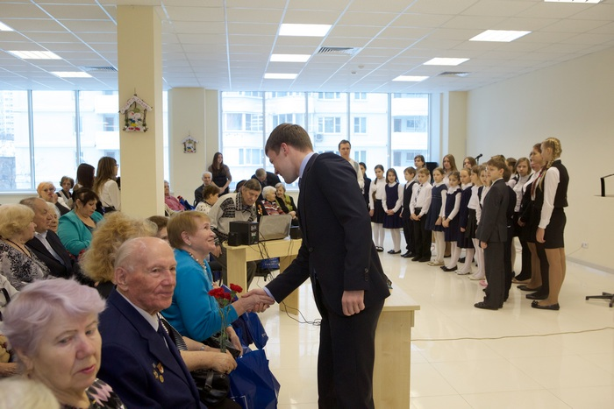
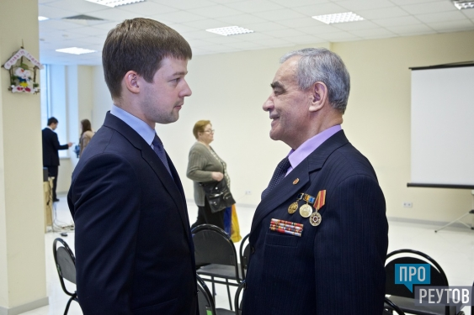
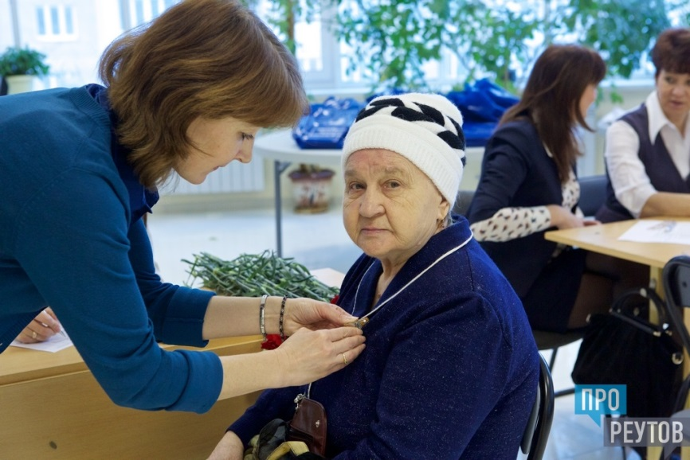
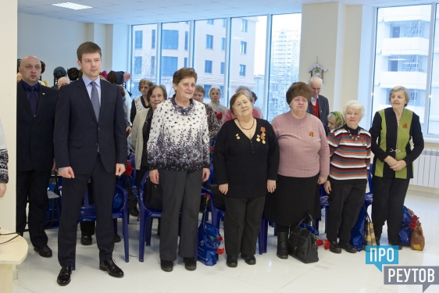
5 февраля в помещении фонда социальной поддержки населения состоялось вручение медалей «70 лет Победы» ветеранам города Реутова.

Slide 24
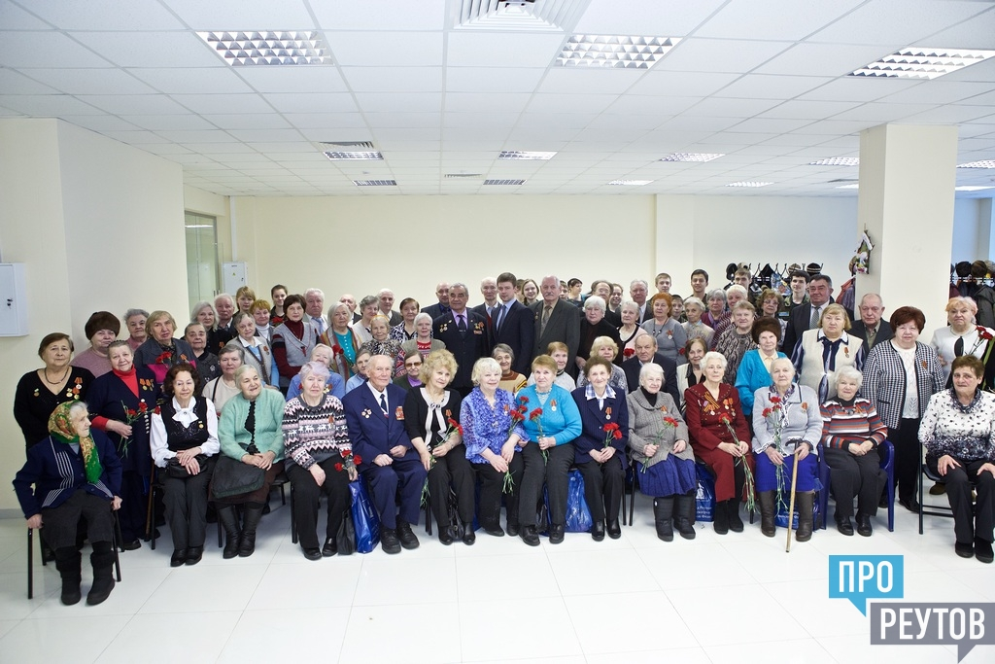
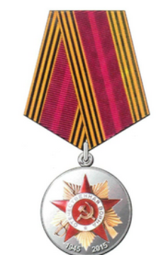
Ветераны Реутова в день вручения медалей «70 лет победы».

Slide 25
ПРОГРАММА «ВЕТЕРАН ЖИВЁТ РЯДОМ»

Slide 26
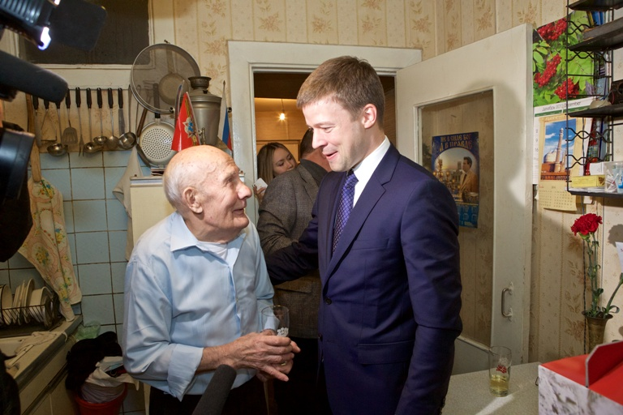
28 декабря Глава города Сергей Геннадиевич Юров поздравил с 95-летием ветерана Великой Отечественной войны Елизарова Игната Матвеевича.

Slide 27
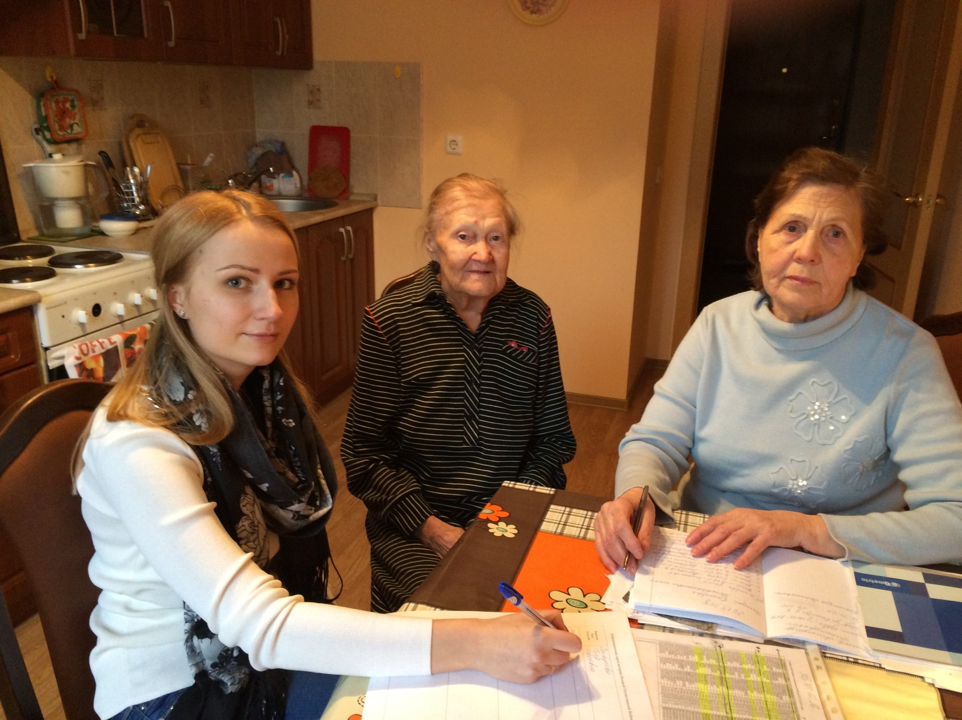
Сотрудники городской Администрации, члены городского Совета ветеранов изучают условия жизни и потребности ветеранов. Составлена информационная карта для обобщения данных по каждому ветерану..

Slide 28
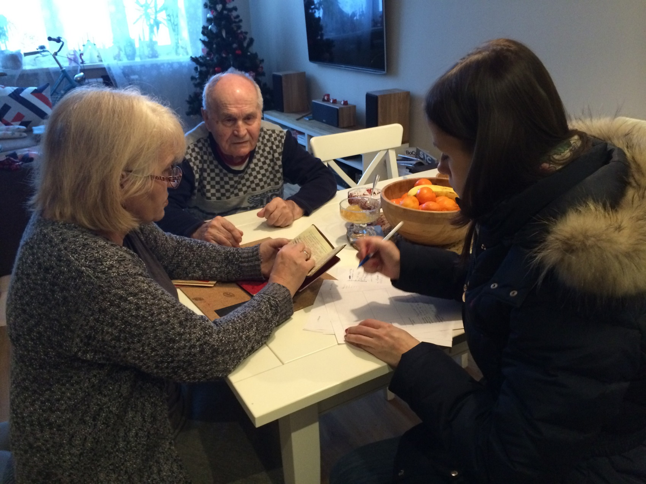
Сотрудники городской Администрации, члены городского Совета ветеранов изучают условия жизни и потребности ветеранов. Составлена информационная карта для обобщения данных по каждому ветерану..

Slide 29
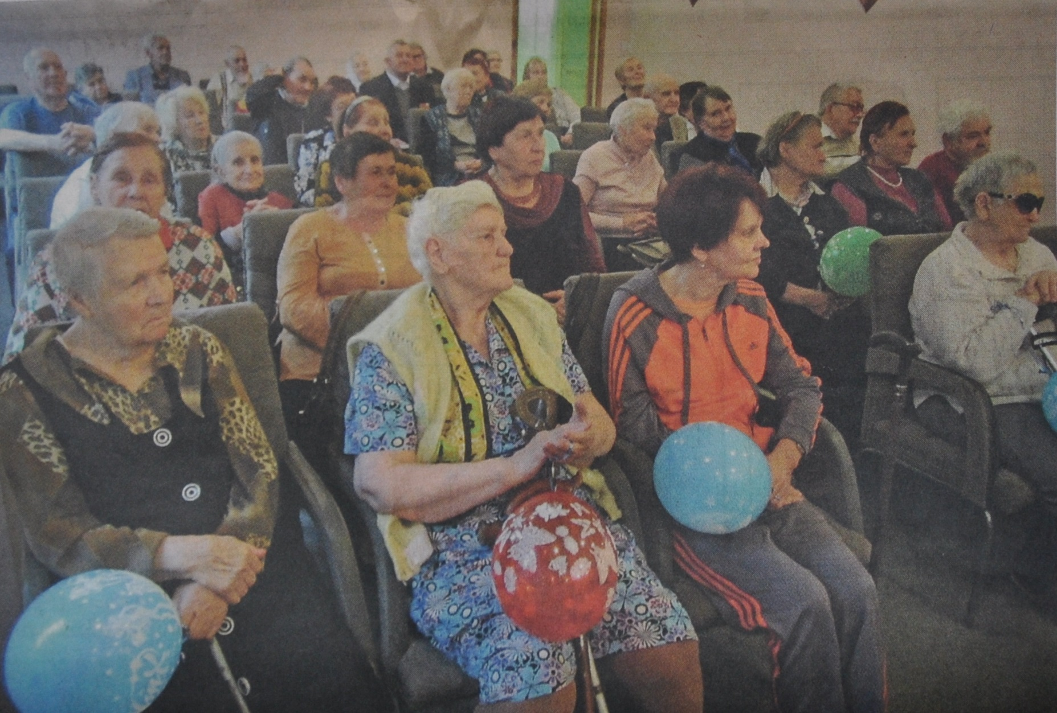
Мероприятия патриотической направленности проходят в центре социальной поддержки населения «Клён».

Slide 30
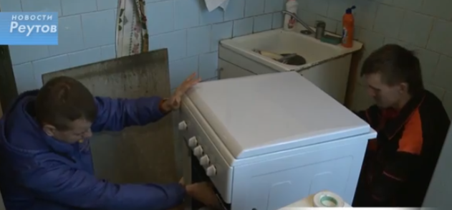
В феврале началась установка новых газовых плит в квартирах участников войны. Бесплатно будет установлено около 60 плит.

Slide 31
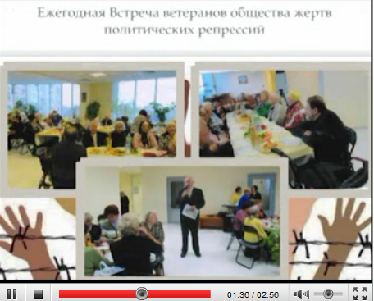



Фонд социальной поддержки населения разместил на своём сайте интересную презентацию о работе.

Slide 32

ПРОГРАММА «БЕССМЕРТНЫЙ ПОЛК»

Slide 33

Информационная карта жителя Реутова-участника Великой Отечественной войны.
Фамилия, Имя, Отчество | Садыков Фазулакан Ганнулович
Год рождения | 17 Июня 1920
Место рождения | Село Красногорка Горьковской области
Когда и кем призван в армию | 1942 год. Направлен в мотоциклетное училище на ускоренные курсы, затем- в танковое училище в город Сергач, затем в пехотное училище в город Чебоксары.
Звание
Подразделение, в котором служил | Сталинградский фронт, 2-ой Донской фронт
Боевой путь | От Сталинграда до Праги. Был контужен, оглох.Служил посыльным при штабе
Награды | 5 орденов, медаль За отвагу и другие медали
Место последней работы | В 1944 году вернулся в деревню, в 50-е годы приехал в Реутов.Вёл большую работу в Совете ветеранов.
Время смерти и место захоронения
Адрес и телефон родственников
Время заполнения информационной карты | Декабрь 20014 года
Исполнитель | Львова Идалия Павловна, Горком КПРФ
Была разработана информационная карта жителя Реутова-участника войны. К её заполнению приступили представители общественных организаций города.

Slide 34

Создана электронная база фотографий реутовцев, погибших в годы Великой отечественной войны, имена которых увековечены на плитах городского Мемориала. Собрано 58 фотографий.

Slide 35

Создаётся электронная база фотографий реутовцев – участников Великой Отечественной войны. Собрано 222 фотографии.

Slide 36

Создаётся электронная база фронтовых фотографий реутовцев – участников Великой Отечественной войны. Собрано 118 фотографий.

Slide 37

На городском сайте размещена Электронная Книга Памяти реутовцев, погибших в годы Великой Отечественной войны.

Slide 38

Общественная палата города Реутова подготовила обращение к жителям города об участии в акции
« Бессмертный полк». Оно размещено в средствах массовой информации и на сайте палаты.

Slide 39
ПРОГРАММА «ОТГОЛОСКИ ВОЙНЫ»

Slide 40




Много лет наш город шефствует над воинским захоронением на Николо – Архангельском кладбище. Здесь похоронены воины, умершие в госпиталях и санитарных поездах в годы войны.

Slide 41

В 2014-2015 годах ученик школы № 6 Овсяников Иван провёл работу по поиску новых имён погибших воинов. Администрацией города было принято решение о реконструкции воинского захоронения к празднику Победы.

Slide 42

ПРОГРАММА «ЭХО ВОЙНЫ»

Slide 43

5 февраля начала работать страница «70 лет Победы» на официальном сайте городского округа Реутов.

Slide 44

Появился электронный адрес городского социального проекта « Я помню и горжусь», на который жители города могут направлять свою информацию..

Slide 45





На сайтах школ города оформлены страницы о подготовке к 70 – летию Победы, на которых отражается ход подготовки к празднику, представляются собранные материалы.

Slide 46
ПРОГРАММА «ЖИВИ И ПОМНИ»

Slide 47





Ход подготовки к празднику Победы освещается в городских средствах массовой информации.

Slide 48

О подготовке к юбилею Победы рассказывает реутовское телевидение.

Slide 49

На сайте школы № 6 размещена электронная база публикаций о реутовцах – участниках Великой Отечественной войны.

Slide 50
ПРОГРАММА
« МУЗЕЙ ПОД ОТКРЫТЫМ НЕБОМ»

Slide 51
ПРОГРАММА
«И ПОМНИТ МИР СПАСЁННЫЙ…»

Slide 52

22 января Глава города Юров С.Г. посетил музейно - выставочный центр, познакомился с экспозицией музея. Были приняты решения по модернизации музея, в том числе, обновлении зала военной истории.

Slide 53

Зал городского музея «Летопись военной истории».

Slide 54

В историко – краеведческом музее проходят экскурсии по военной тематике для учеников школ города .

Slide 55


В музейно – выставочном центре ведётся работа по обновлению сведений в Книге Памяти города Реутова и подготовке её к изданию.

Slide 56
ПРОГРАММА
«РАСТЁМ ПАТРИОТАМИ»

Slide 57

Во всех школах города накануне годовщины Московской битвы прошли уроки Памяти, Устные журналы, литературно-музыкальные композиции. На фото - мероприятие в школе № 6.

Slide 58

В школах города в дни празднования годовщины Московской битвы прошли встречи с участниками Великой Отечественной войны. На фото – встреча с ветеранами в гимназии.

Slide 59

В школе № 10 прошла конференция старшеклассников, посвящённая Московской битве «МЫ свой победный путь к Берлину проложили битвой за Москву. В ней участвовал Апеянц Е.И.

Slide 60

Ученики школы № 2 встретились с ветераном войны Крановым Ильёй Борисовичем.

Slide 61

1 декабря в школе № 6 была организована встреча с узницами фашистских концлагерей, на которую были приглашены ветераны.

Slide 62

В городском музее с участием ветеранов Великой Отечественной войны прошёл приём учеников школы № 7 в организацию «Юные жуковцы». На фото – ветеран войны Остапенко М.Ф. с учениками школы.

Slide 63

В лицее под руководством Емельяновой Н.А. оформлен стенд «Люди, события, факты», рассказывающий об основных этапах развития нашего государства, исторических деятелях.

Slide 64

В школе № 6 открылся школьный военный кинотеатр, где каждую пятницу все желающие могут посмотреть документальные и художественные фильмы о войне.

Slide 65

21 января в рамках городского этапа областного фестиваля детского и юношеского творчества прошёл конкурс театральных коллективов. Были представлены постановки и о Великой Отечественной войне.

Slide 66

22 октября в рамках городского этапа областного фестиваля детского и юношеского художественного и технического творчества прошёл вокальный конкурс., на котором были исполнены и песни о войне.

Slide 67

13 ноября в рамках городского этапа областного фестиваля детского и юношеского художественного и технического творчества прошёл конкурс литературно – музыкальных композиций.

Slide 68


Дети города Реутова участвуют в школьных выставках и конкурсах рисунков о войне На фото – рисунки учеников школ № 5 и №3.

Slide 69






В школе № 3 оформляются информационные листки к памятным датам истории Великой Отечественной войны.

Slide 70

К работе по подготовке к празднику Победы привлекаются и родители учеников школ города. На сайте школы № 6 можно прочитать стихи Поповой Нины Викторовны.

Slide 71

На сайте школы № 10 оформлен баннер с указанием времени, которое осталось до дня Победы.

Slide 72
ПРОГРАММА «МОЛОДЁЖЬ – ГОРОДУ»

Slide 73

В нашем городе работает городской молодёжный парламент, который тоже готовится к юбилею Победы.

Slide 74
МЕРОПРИЯТИЯ К ЮБИЛЕЮ ПОБЕДЫ В УЧРЕЖДЕНИЯХ КУЛЬТУРЫ

Slide 75

В молодёжном культурно – досуговом центре организован показ художественных фильмов , рекомендованных к просмотру в школах. В том числе – фильмов о войне.

Slide 76

5 февраля в библиотеке № 4 на улице Некрасова прошло мероприятие, посвящённое 71 годовщине прорыва блокады Ленинграда с участием ветеранов Реутова и учеников школы № 2..

Slide 77
СПОРТИВНЫЕ МЕРОПРИЯТИЯ К ЮБИЛЕЮ ПОБЕДЫ

Slide 78

24 января состоялся дворовый турнир по хоккею, посвящённый юбилею великой Победы.

Slide 79
ПОЕЗДКИ ПО МЕСТАМ БОЕВОЙ СЛАВЫ

Slide 80

Группа педагогов и учеников школы № 6 приняла участие в военно-патриотической акции « В памяти народной» в рамках проекта « Мир ради жизни».. Ребята и взрослые побывали в Белоруссии.

Slide 81

Ученики школы № 1 под руководством учителя Кравченко Т.М. побывали в городе Плавске Тульской области на месте гибели лётчика Алексея Логачёва – выпускника школы предвоенных лет.

Slide 82

Ученики школы № 1 побывали в Центральном музее Военно – воздушных сил в Монино, узнали о действиях военной авиации в годы войны.

Slide 83
ИССЛЕДОВАТЕЛЬСКАЯ И ПОИСКОВАЯ РАБОТА

Slide 84

30 ноября прошёл городской этап конкурса краеведческих исследовательских работ учащихся «Отечество». Ученики школ города представили работы в различных секциях, в том числе и в секции «Военная история».

Slide 85

Ученики школы №2 под руководством Собко В.С. и Левченко Т.Г. провели большую исследовательскую работу по изучению истории второй дивизии народного ополчения.

Slide 86

Ученики школы № 6 под руководством Джурабаевой Г.А. подготовили исследовательскую работу о памятных местах Реутова. В работе представлен материал и о событиях войны.

Slide 87

Ученики и педагоги школы № 1 оформили электронную Книгу Памяти о своих учениках, которые погибли в годы Великой Отечественной войны..

Slide 88

Ученики школы № 5 под руководством Зуйловой Н.М. составляют Книгу Памяти о своих близких – участниках Великой Отечественной войны.

Slide 89

В гимназии продолжается работа по созданию Книги Памяти «Семейные хроники Победы».

Slide 90












Представителями городской общественности был подготовлен ряд компьютерных презентаций к юбилею Победы, которые широко используются в работе.

